Slide 1



Môn: Phát triển ứng dụng di động
(Tuần 5-Project cuối kì)
Guide: Huỳnh Hoàng Hà
HCMC University of Technology and Education
Notes:
1

Slide 2


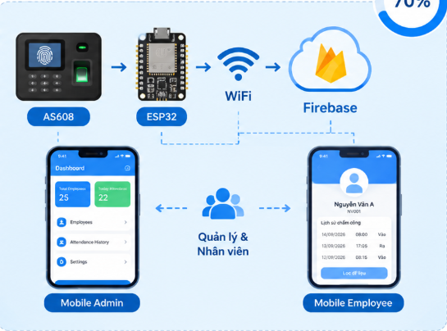
1. Tổng quan Tiến độ Thực tế
Khối Lượng Hoàn Thành:
  Phần cứng (60%): Giao tiếp AS608, WiFi.
  Backend (70%): Database Schema, xử lý Firebase.
  Mobile Admin (70%): UI, Quản lý NV, Dashboard.
  Mobile Employee (50%): UI Cá nhân, Lịch sử, Lọc data.
  BA/QA (70%): Use Case, Quy tắc chấm công, Test Case.
HCMC University of Technology and Education

Slide 3


2. Khối Nền tảng: Hardware & Backend
Hardware
Backend
  AS608: Đăng ký, lưu mẫu, xác thực qua UART.
  Database: Thiết kế Schema cho Employee & Attendance.
  Phản hồi: Điều khiển Buzzer (qua NPN C1815) & LED.
  Firebase: Tạo project, cấu hình Realtime Database Rules.
  IoT: Kết nối WiFi, đóng gói JSON `{"fingerprintId": ID}`.
  Xử lý dữ liệu: Tiếp nhận dữ liệu từ ESP32, ghi nhận Timestamp.
  Truyền tải: Gửi HTTP POST lên Firebase.
  Giao tiếp: Thiết lập luồng HTTP/MQTT chuẩn bị tích hợp App.
HCMC University of Technology and Education

Slide 4
3. Khối Hiển thị: Mobile Application
App Admin
App Employee
  UI/UX: Hoàn thiện giao diện tổng thể và Màn hình Login.
  UI/UX: Thiết kế giao diện cá nhân hóa.
  Lịch sử: Xem chi tiết lịch sử chấm công cá nhân.
  Quản lý: Xây dựng luồng Thêm/Sửa/Xóa nhân viên.
  Lọc dữ liệu: Filter theo Ngày / Tuần / Tháng.
  Định danh: Chức năng gán Employee với Fingerprint ID.
  Dashboard: Hiển thị thống kê trạng thái (Present/Absent/Late).
HCMC University of Technology and Education

Slide 5
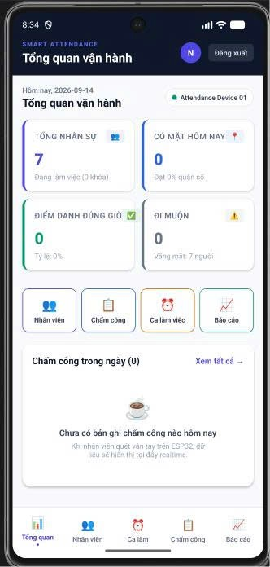
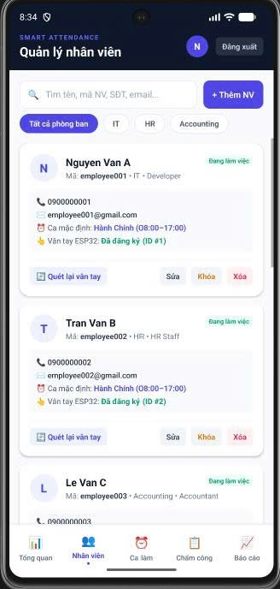
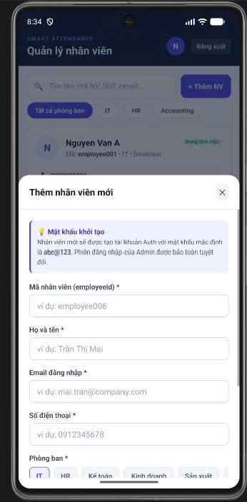
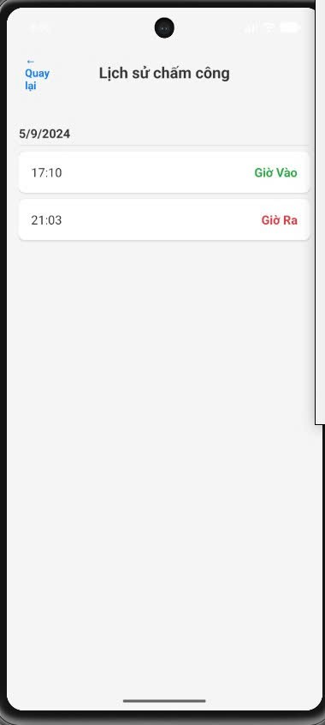
3. Khối Hiển thị: Mobile Application
HCMC University of Technology and Education

Slide 6



4. Kế hoạch Tuần 5
Hệ thống chung
Kiểm thử (QA)
Báo cáo & Tài liệu
  Tích hợp toàn diện các module (End-to-End).
  Chạy luồng dữ liệu thực tế từ lúc quét tay đến khi hiện Push Notification.
  Rà soát các Test Case ngoại lệ (rớt mạng, quét sai liên tục). Ghi nhận và theo dõi sửa lỗi.
  Bắt đầu viết cuốn Báo cáo môn học.
  Chuẩn bị kịch bản nghiệm thu cuối kỳ.
HCMC University of Technology and Education

Slide 7





5. Mô hình Vận hành (Data Flow)
1. Phần cứng (ESP32)
2. Cloud (Firebase)
3. Mobile Apps
Quét vân tay → So khớp nội bộ → Lấy ID → Đóng gói JSON → Gửi HTTP POST qua WiFi
Nhận dữ liệu → Ghi nhận Server Timestamp → Lưu vào Database → Kích hoạt Listener
Nhận tín hiệu Real-time → Áp dụng luật chấm công (Đúng/Trễ) → Cập nhật Dashboard & Lịch sử cá nhân
HCMC University of Technology and Education

Slide 8
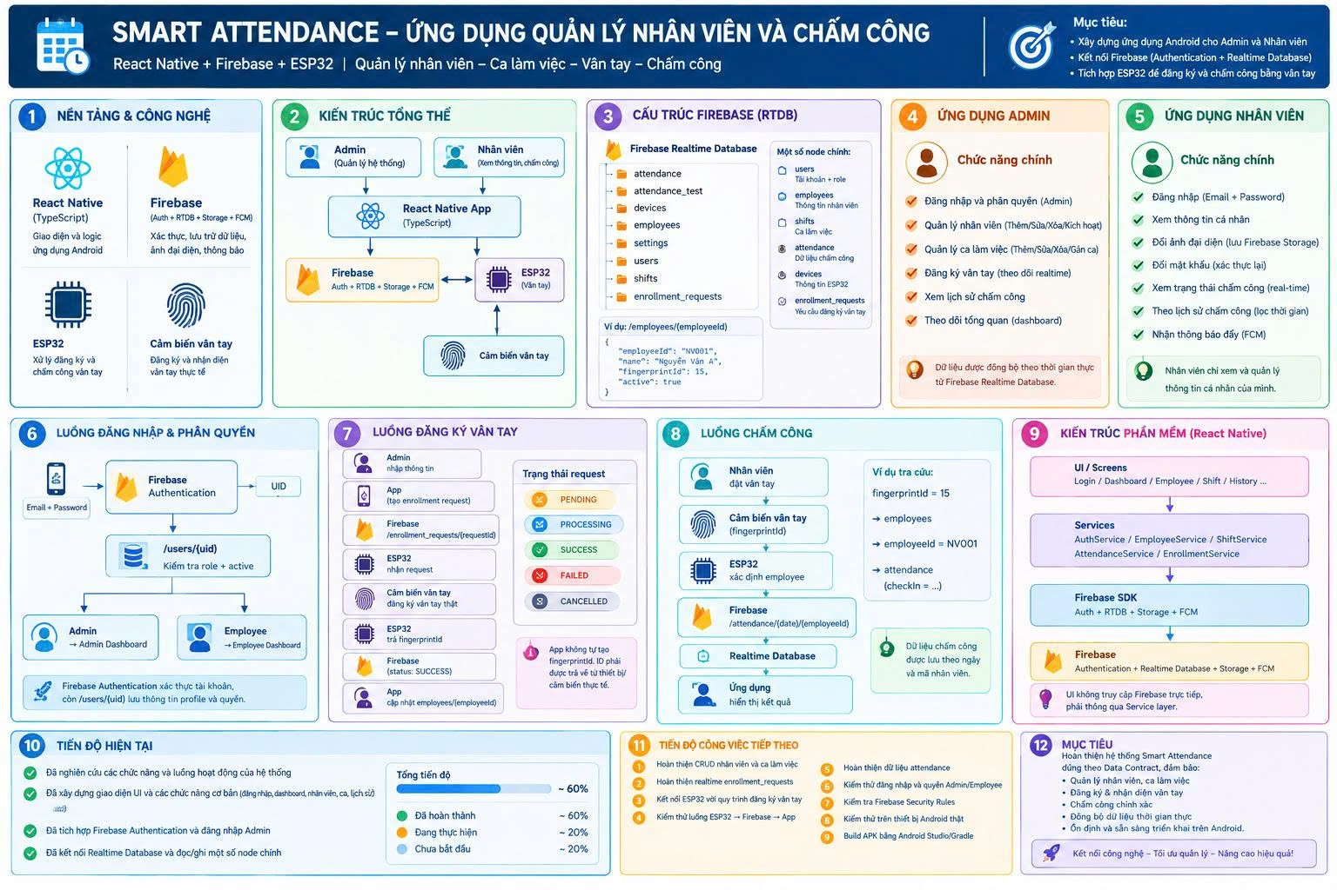
5. Mô hình Vận hành (Data Flow)
HCMC University of Technology and Education

Slide 9
Thank You
www.themegallery.com
HCMC University of Technology and Education

